Slide 1
2020-2분기 게임 개발을 위한 분석
2020-02-13
양진모

Slide 2
목차
지역별 게임 선호도 분석
연도별 게임 트렌드
인기 게임 분석
인기 개발사 게임 출시 동향
2020-2분기 게임 개발 목표

Slide 3

지역별 게임 선호도 분석

Slide 4
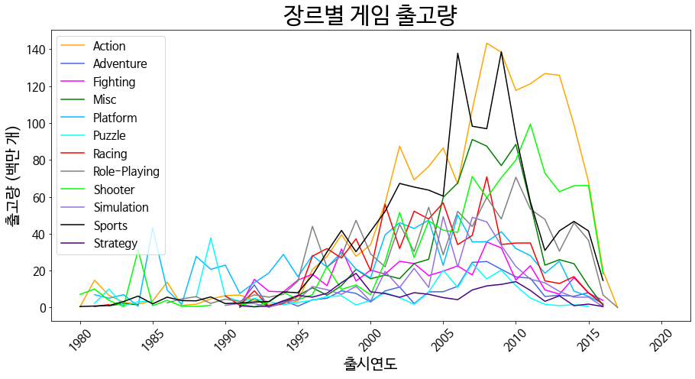
수집자료 개괄
1980–2020년 1분기 사이
576개의 플랫폼 및 31개 배급사

Slide 5
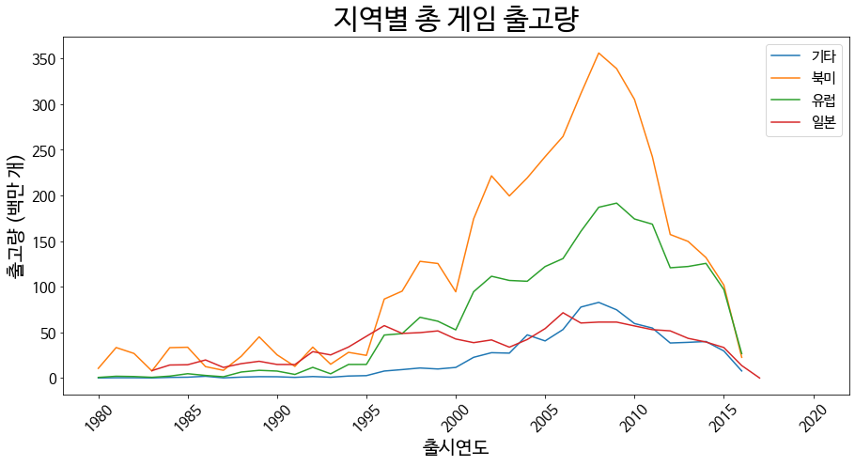
수집자료 개괄
출고량: 북미, 유럽, 일본, 기타
지역: 북미, 유럽, 일본, 기타
1995년도 기준 게임 시장 활성화

Slide 6
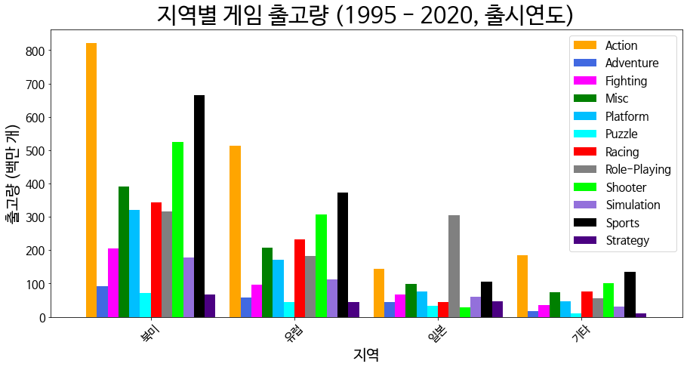
Notes:
대부분 비슷한 동향
일본의 Role-Playing이 큰 차이를 보임
북미, 유럽, 기타 지역: Action, Sports, Shooter
일본: Role-Playing, Action, Sports

Slide 7
Notes:
대부분 비슷한 동향
일본의 Role-Playing이 큰 차이를 보임
북미, 유럽, 기타 지역: Action, Sports, Shooter
일본: Role-Playing, Action, Sports

Slide 8




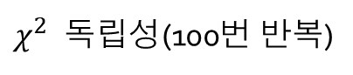
지역별 출고량 분석
지역별 게임 구매 분석
일본 제외
$χ^{2}$ 독립성(100번 반복)
전체 지역 기준
96
$χ^{2}$ 독립성(100번 반복), ANOVA
ANOVA
$χ^{2}$ 독립성: 지역별 선호도에 따라 100명의 사람이 게임을 하나씩 구매함
ANOVA: 지역별 선호도에 따라 100명의 사람이 25년간 13개의 게임을 15년 동안 구매함.
$χ^{2}$ 독립성: 96 % 확률은 각각 샘플링 결과가 0.05 유의 수준에서 지역별 선호도가 없다고 ‘결정’한
횟수를 의미함.
Notes:
추가: Role-Playing의 특수한 경우를 제외하고 테스트 반복 -> 선호도 다름.
결론: 일본의 게임 선호도가 다른 지역과 많은 차이가 있음. 글로벌 시장을 겨냥하는 경우 전 지역 장르 선호도가 없음을 인지할 필요가 있음.

Slide 9
Notes:
대부분 비슷한 동향
일본의 Role-Playing이 큰 차이를 보임
북미, 유럽, 기타 지역: Action, Sports, Shooter
일본: Role-Playing, Action, Sports

Slide 10
연도별 게임 트렌드

Slide 11
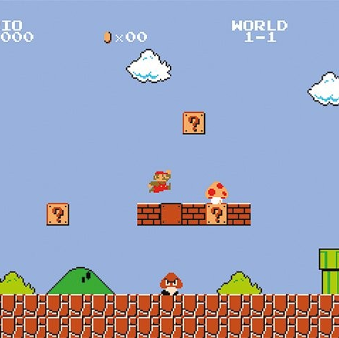


게임 트렌드 개괄
https://www.pngaaa.com/detail/4472631
https://cdn.europosters.eu/image/1300/posters/super-mario-bros-1-1-i20783.jpg
https://seeklogo.com/vector-logo/44958/ea-games
Platforms
Genres
Publishers
Scores

Slide 12
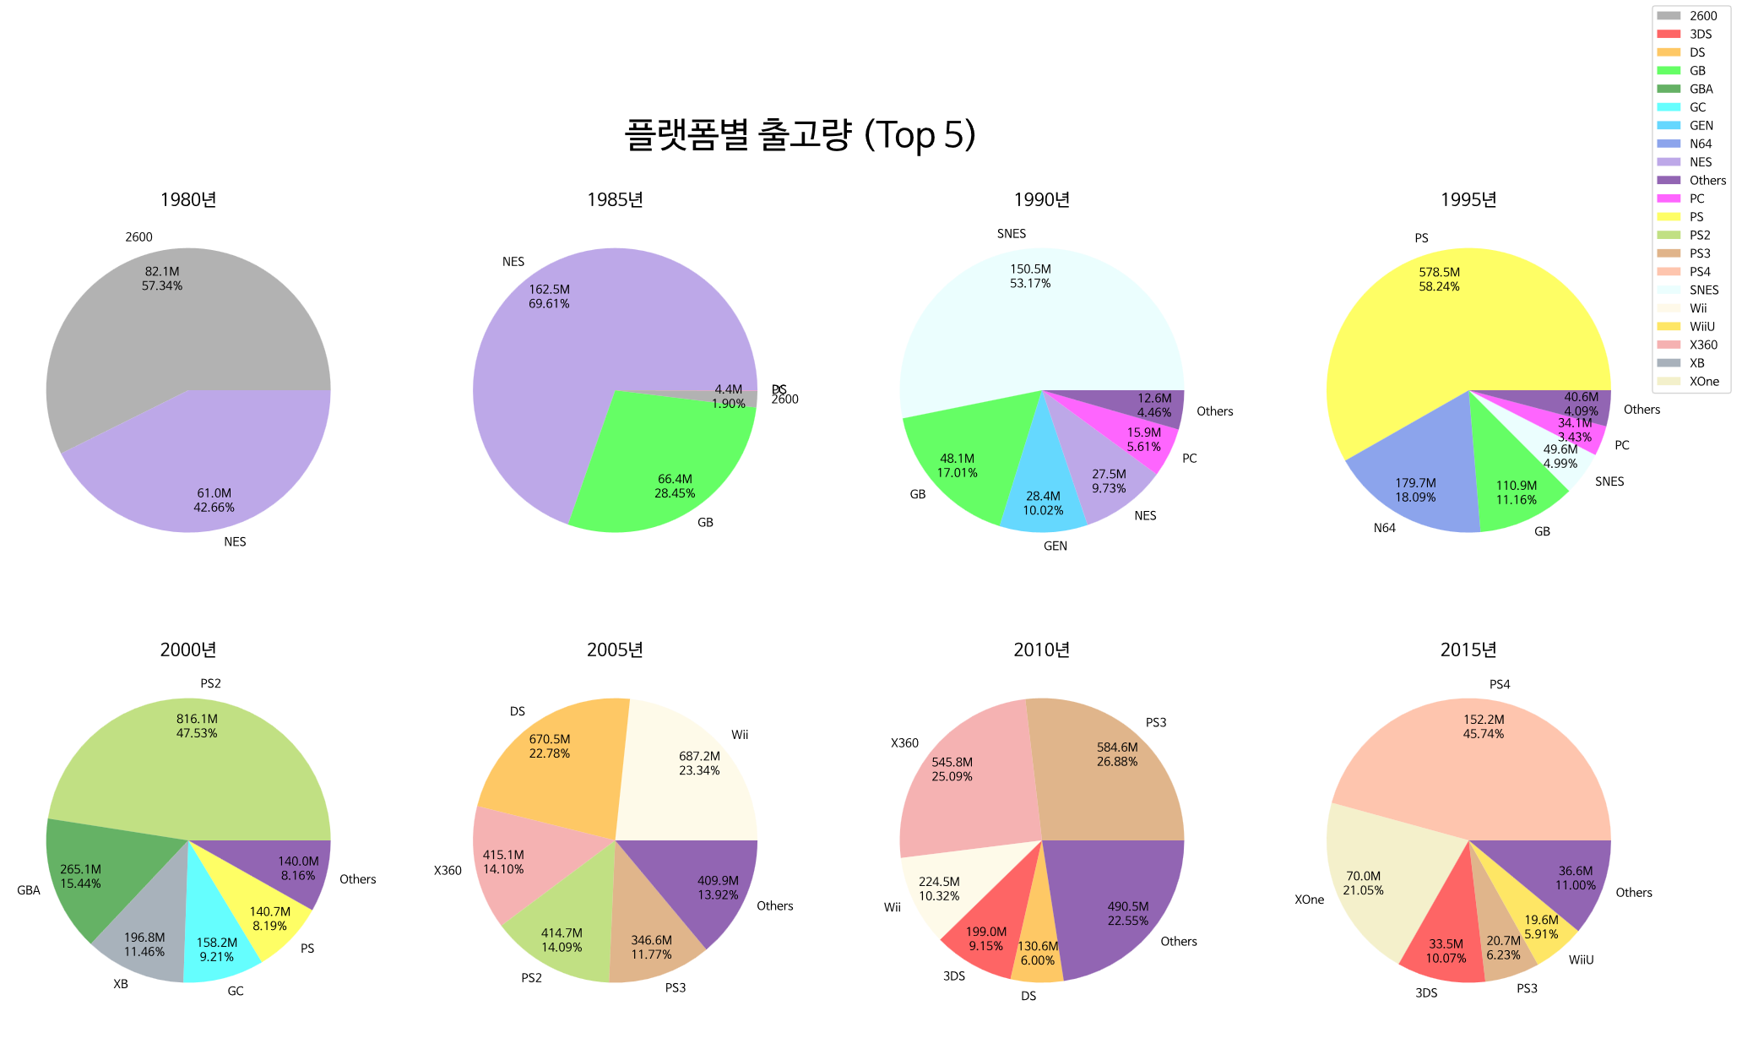

Slide 13
Notes:
wii

Slide 16
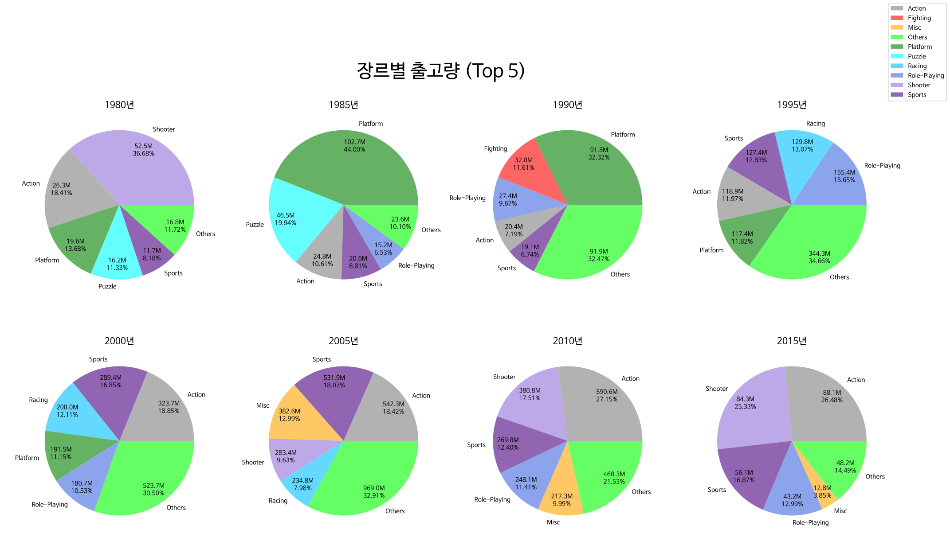

Slide 17
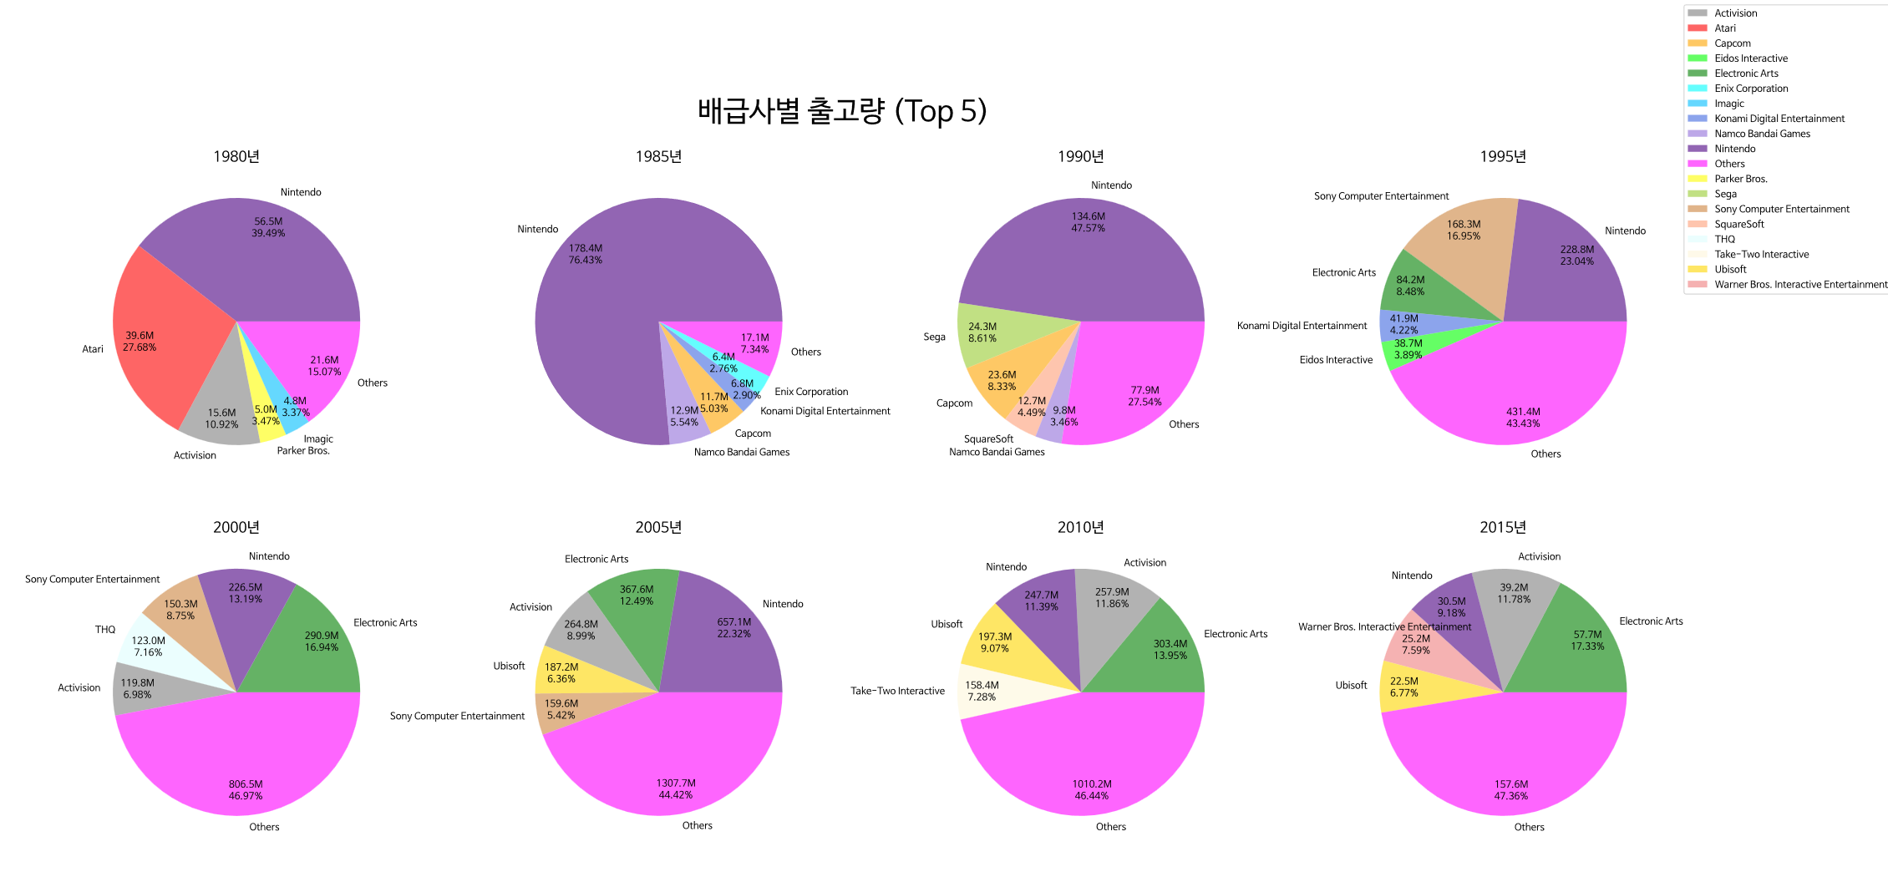

Slide 18
Scores

Slide 19
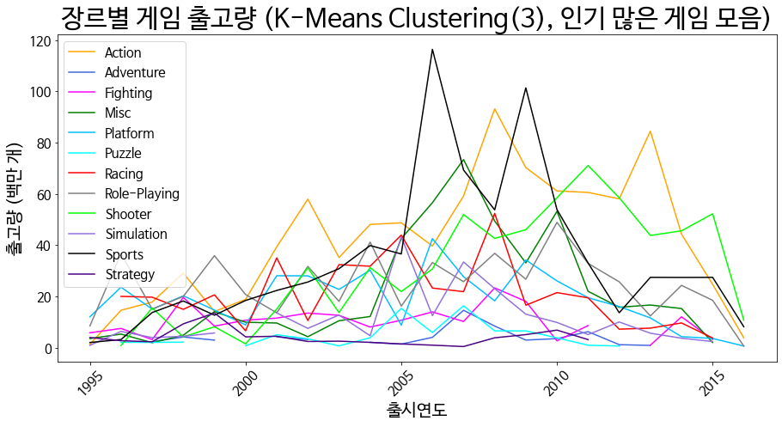
자동분류

Slide 20
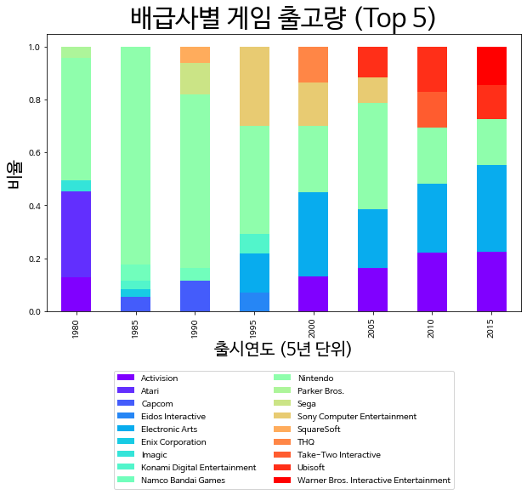
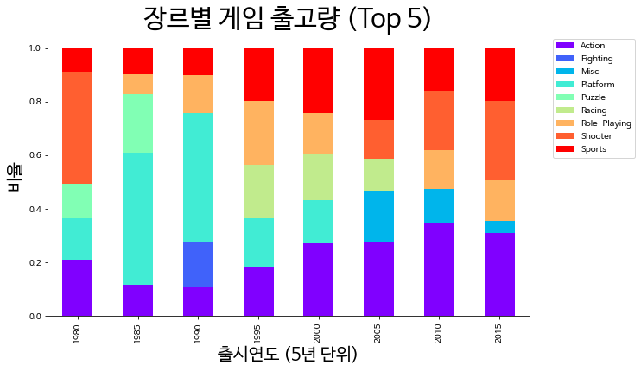
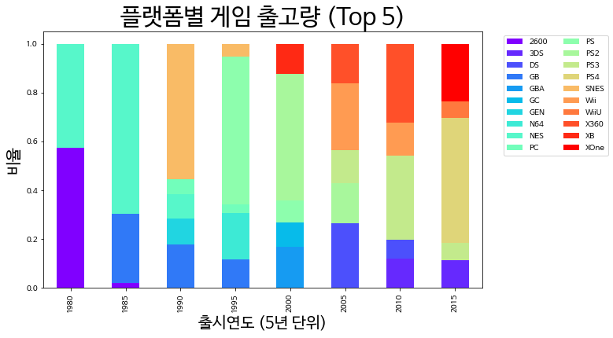
트렌드 존재 여부

Slide 21
인기 게임 분석

Slide 22
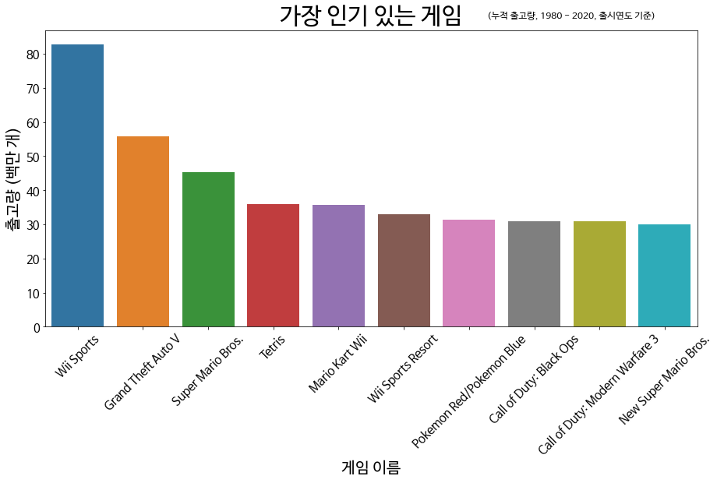

Slide 23
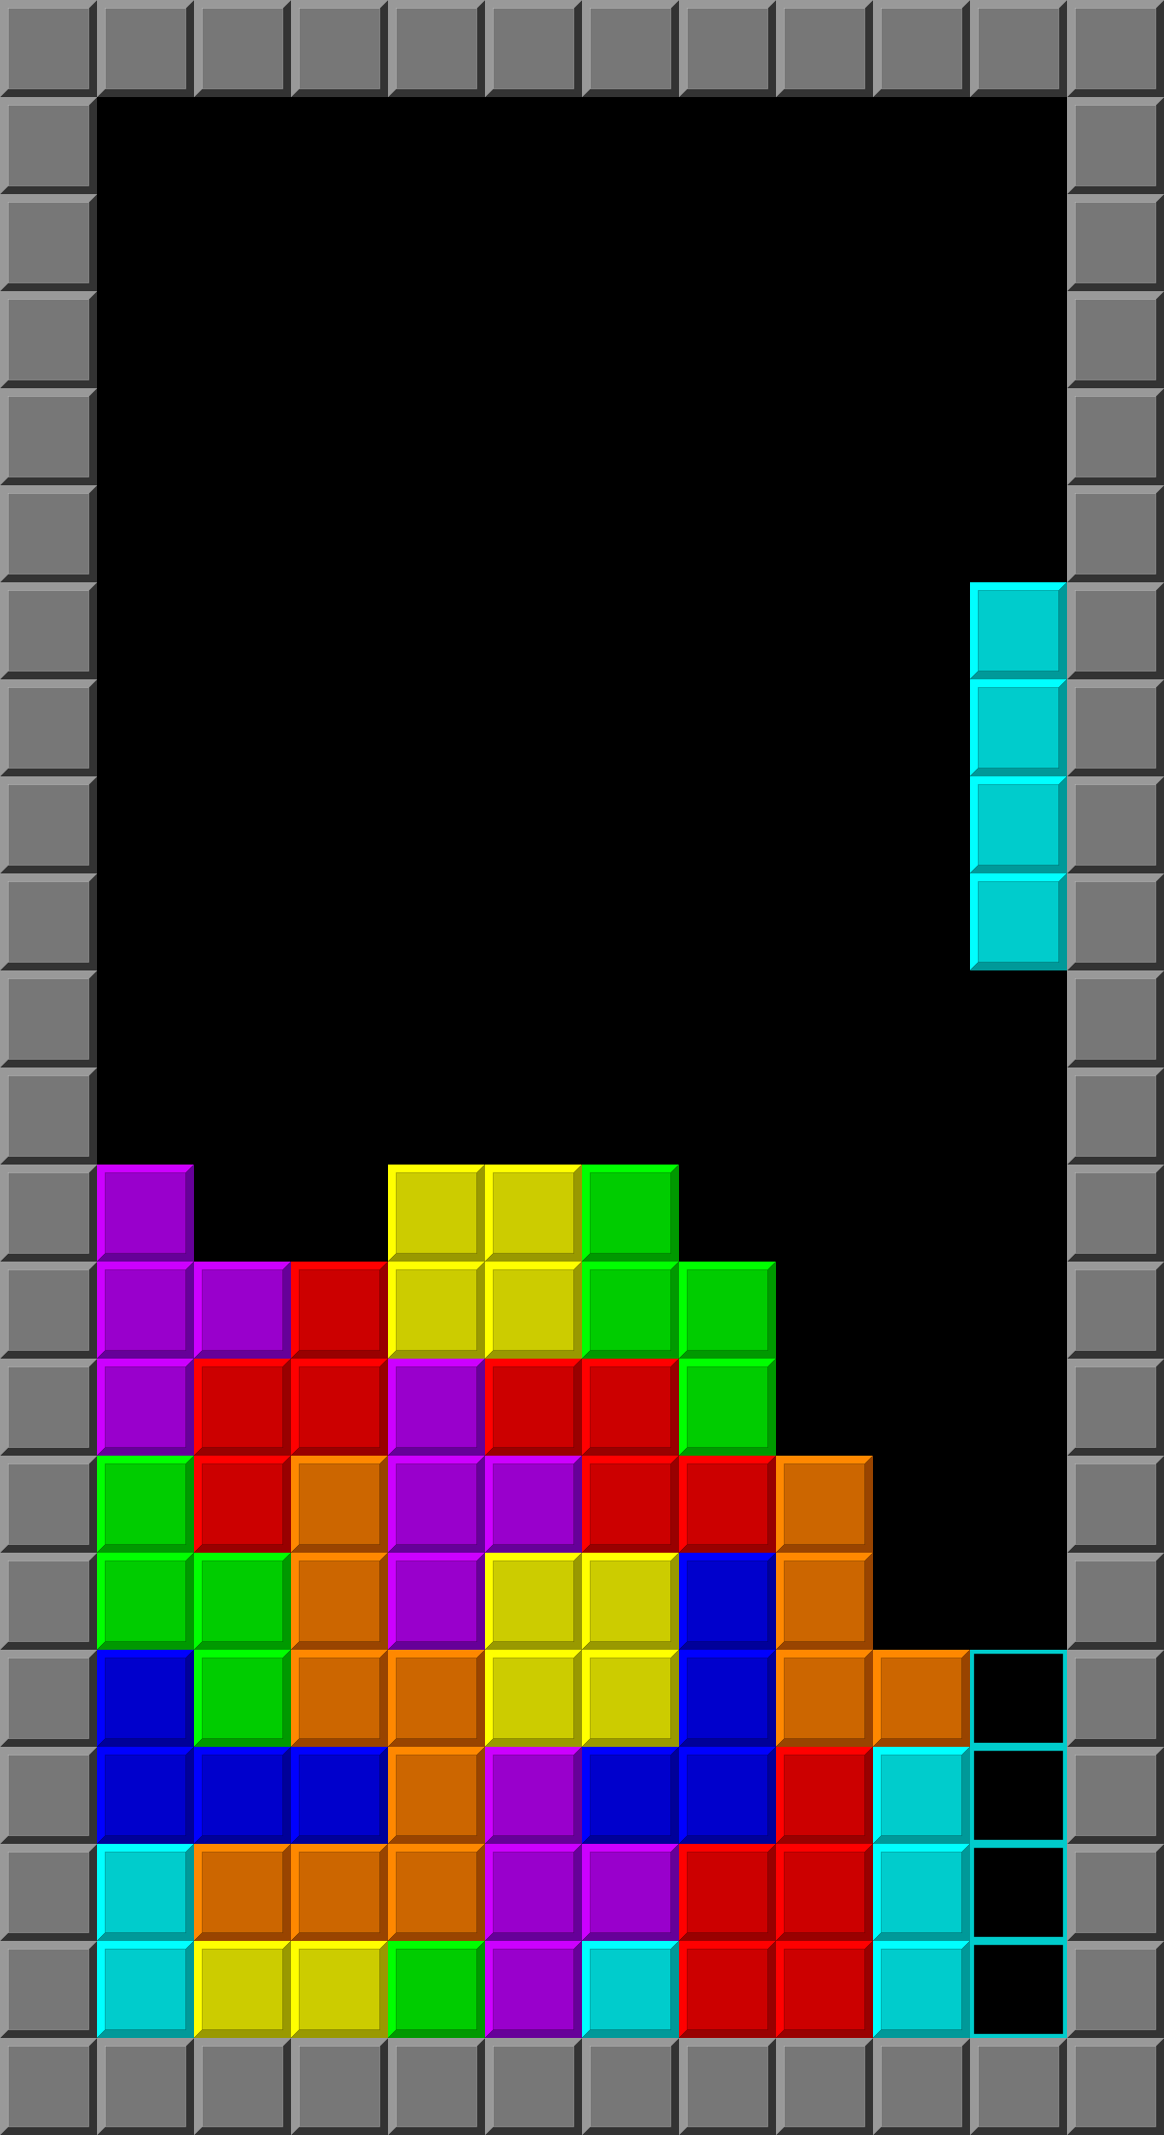
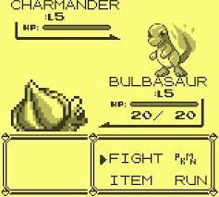
고전게임
http://obsoletegamer.com/pokemon-red-blue-gameboy/
https://cdn.europosters.eu/image/1300/posters/super-mario-bros-1-1-i20783.jpg
Pokémon
Super Mario Bros.
https://upload.wikimedia.org/wikipedia/commons/thumb/9/9c/Typical_Tetris_Game.svg/1200px-Typical_Tetris_Game.svg.png
Tetris

Slide 24

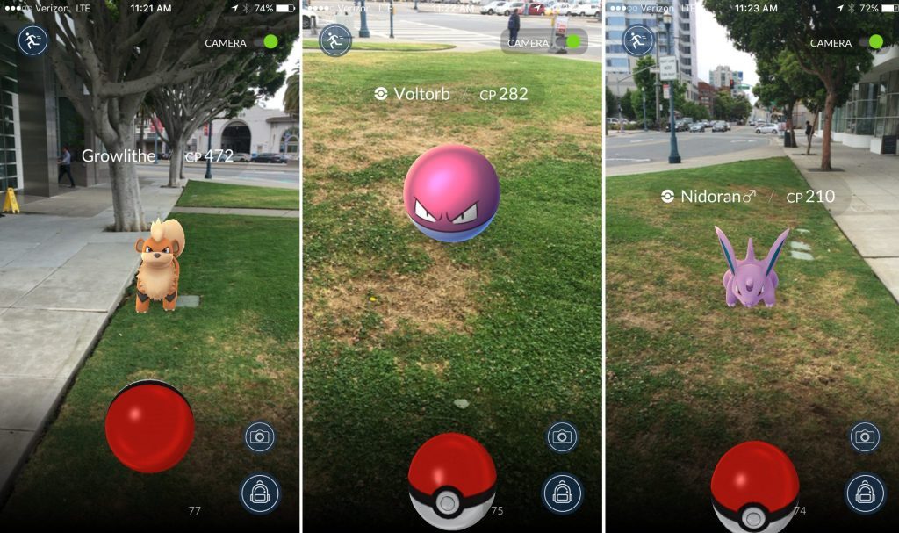
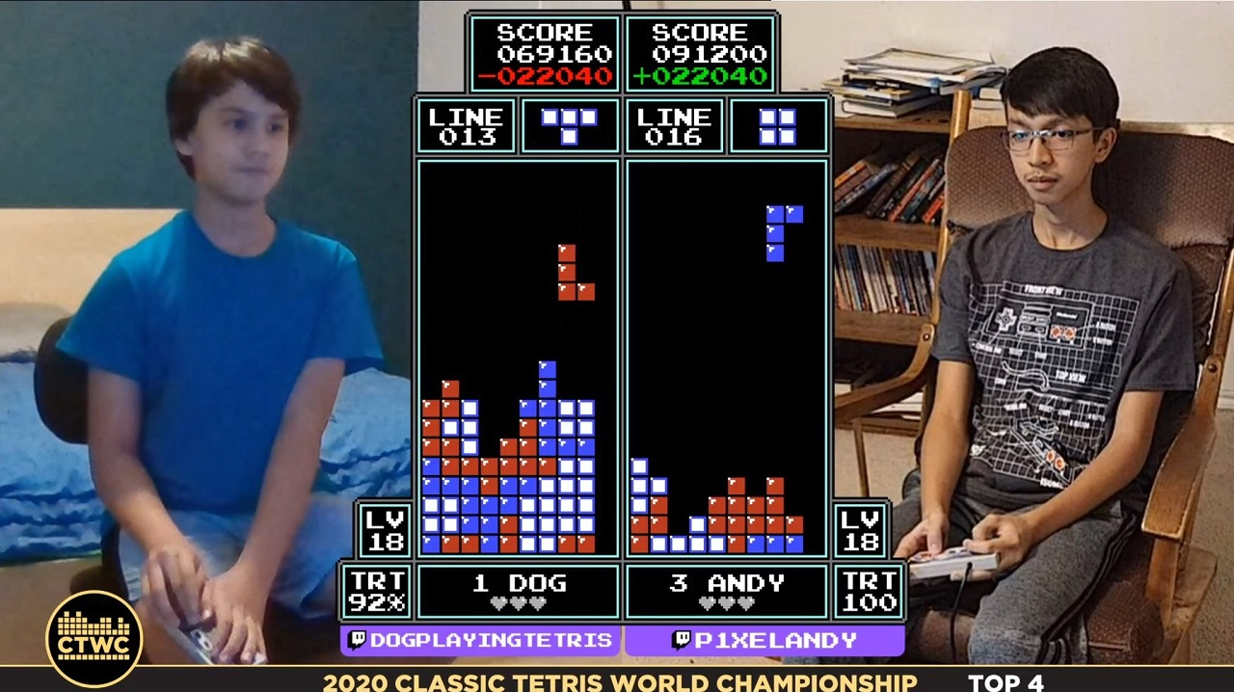
고전게임
https://d1lss44hh2trtw.cloudfront.net/assets/article/2020/12/07/the-2020-classic-tetris-world-championship-ended-with-a-match-between-2-brothers-featured_feature.jpg
https://upload.wikimedia.org/wikipedia/en/d/db/NewSuperMarioBrothers.jpg
https://www.snaktak.com/wp-content/uploads/2019/08/Pokemon-Go-Pokemon-1024x607.jpg
New Super Mario Bros.
Tetris
Pokémon Go

Slide 25

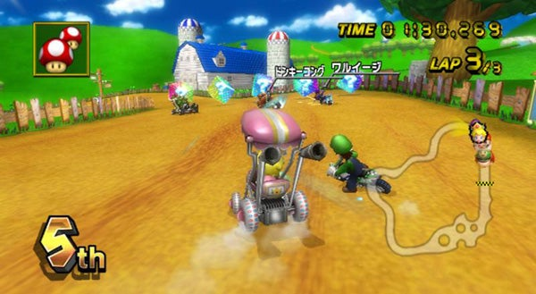
최신게임
https://www.trustedreviews.com/wp-content/uploads/sites/54/2008/04/7374-MKart1-1.jpg
Mario Kart Wii
https://media.gamestop.com/i/gamestop/10065517_ALT08/Wii-Sports---Nintendo-Wii?$pdp$
Wii Sports

Slide 26
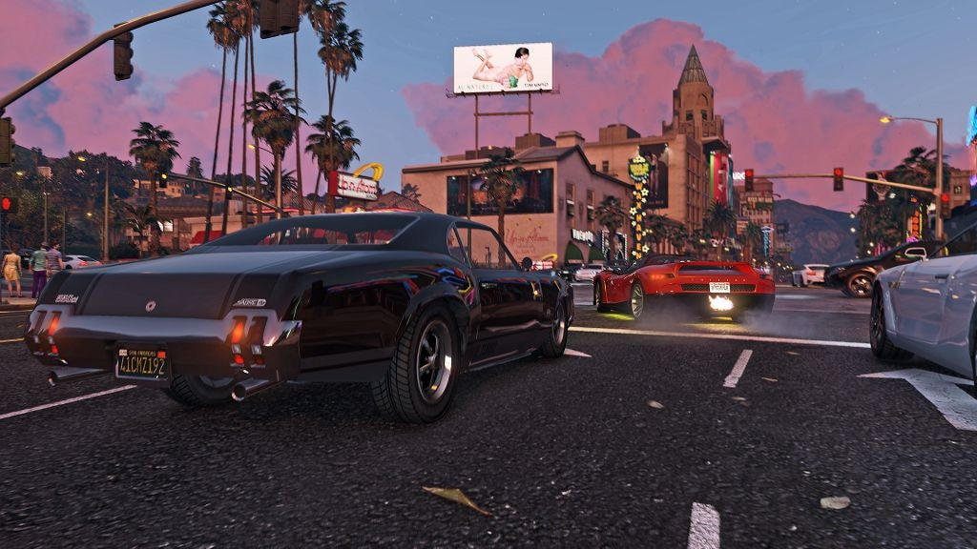

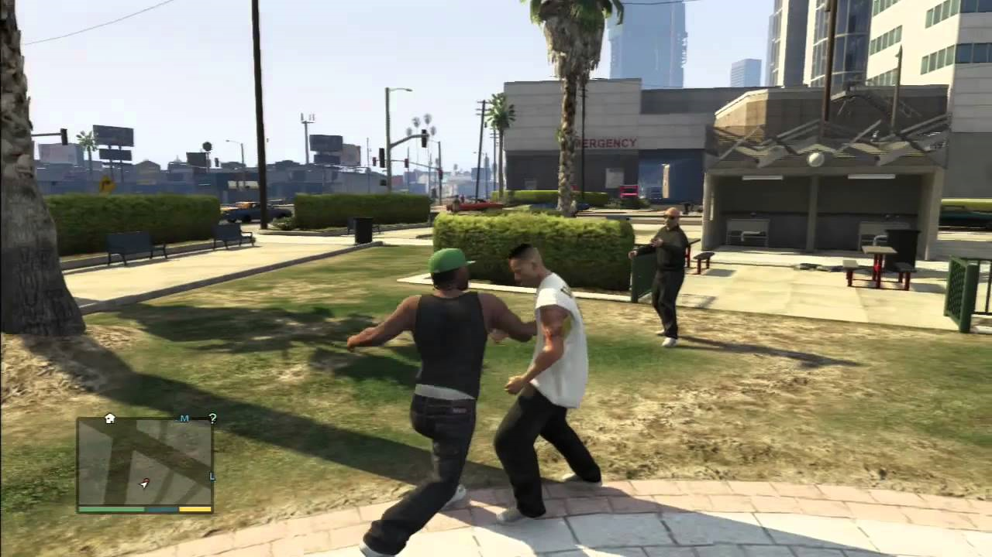

최신게임
https://images.g2a.com/1024x768/1x1x0/grand-theft-auto-v-pc-rockstar-key-global-i10000000788017/59e5f05c5bafe304c4426c49
Grand Theft Auto V
https://images.ctfassets.net/vfkpgemp7ek3/3098815104/c9eb4e66e6dcd3efec72034b80291feb/call-of-duty-mobile-first-week-china.jpg
https://oddity.ai/img/blog/gta-vi-fight.jpg
Call of Duty
https://www.gtaboom.com/wp-content/uploads/2012/11/xbox360history-768x451.jpg

Slide 27
인기 배급사 게임 출시 동향

Slide 28
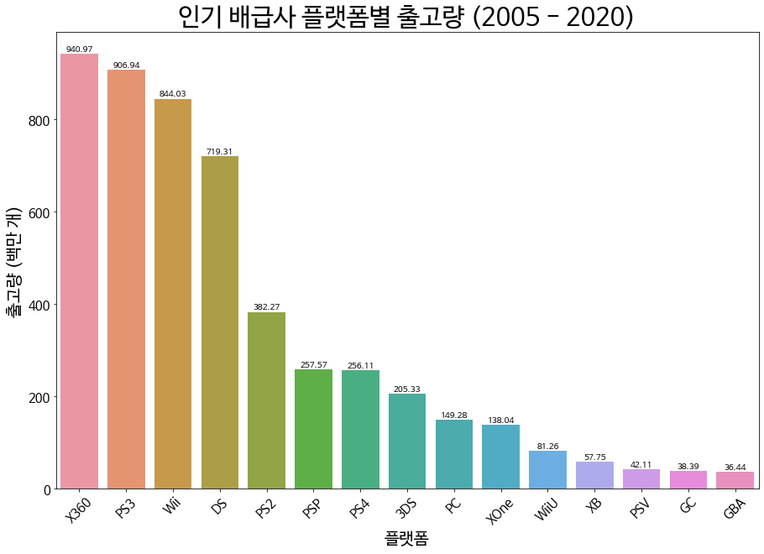

Slide 29
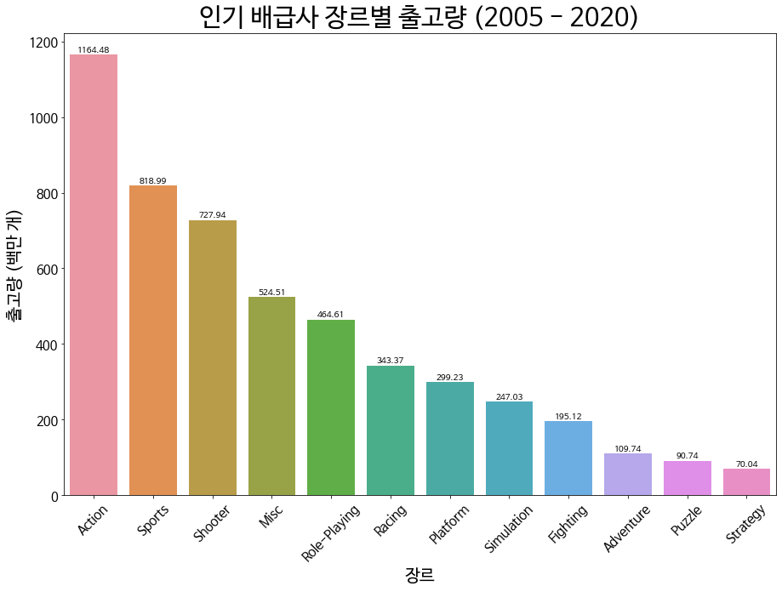

Slide 30
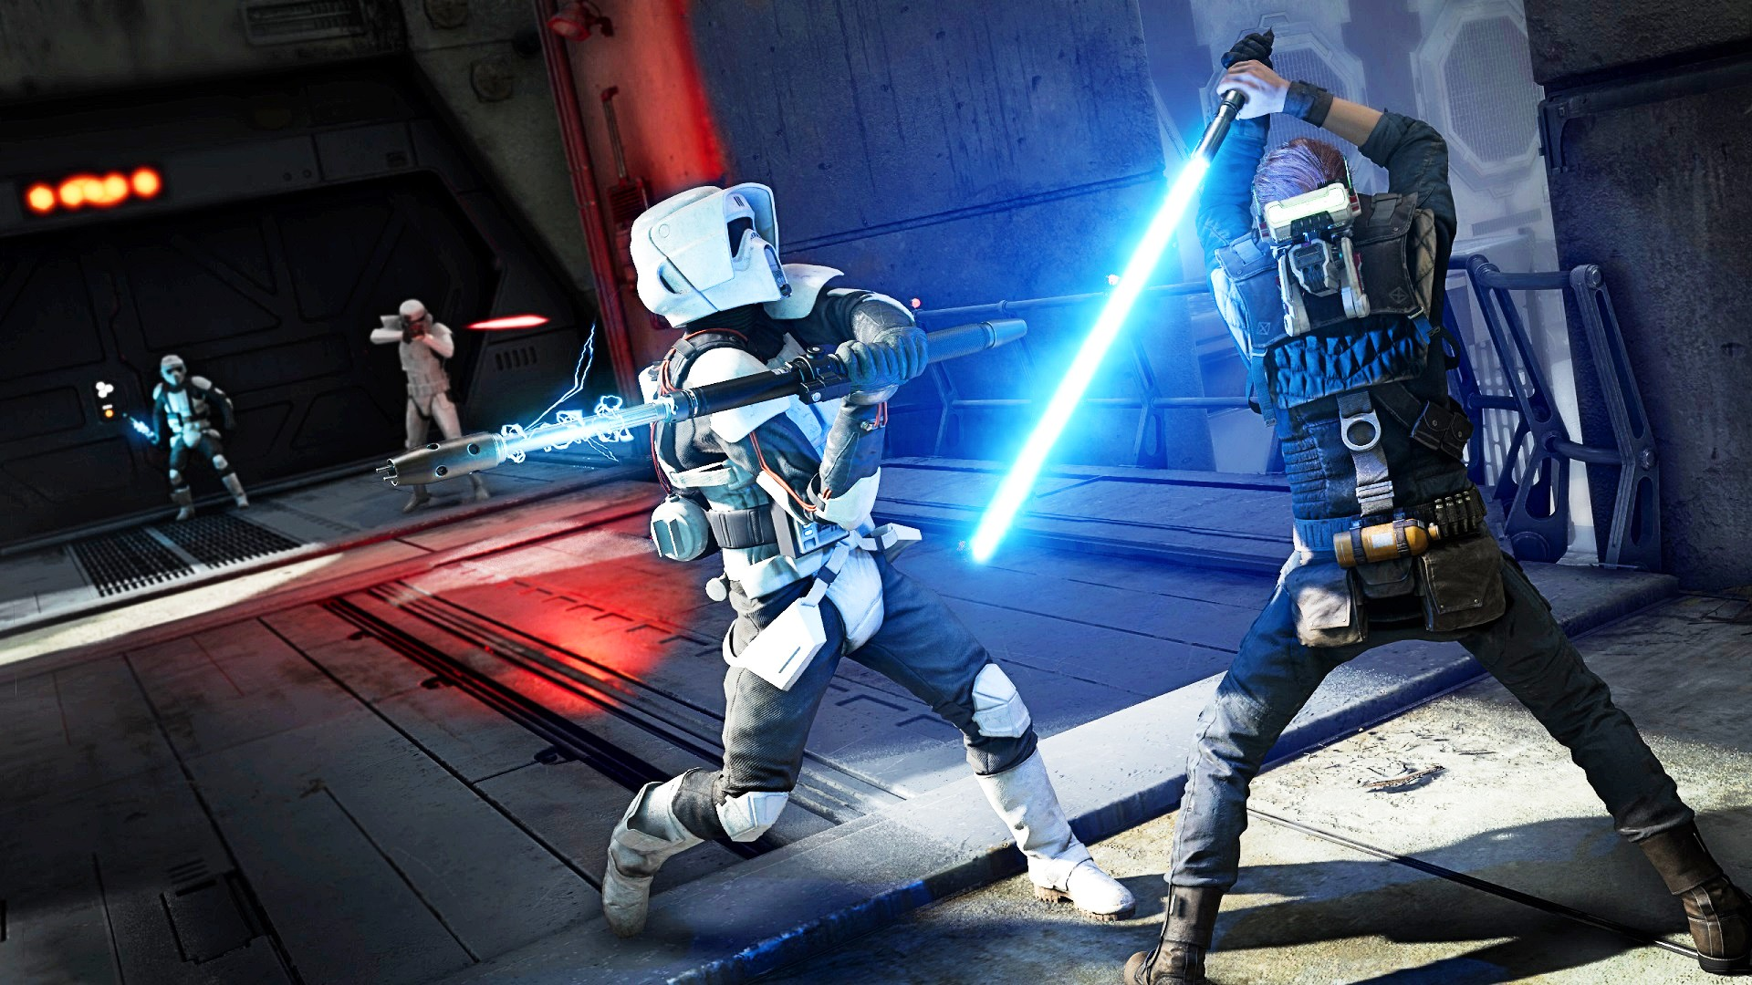
2020-2분기 게임 개발 목표
https://www.pcgamesn.com/wp-content/sites/pcgamesn/2022/01/best-action-adventure-games-2022.jpg
Action
https://images.ctfassets.net/vfkpgemp7ek3/3098815104/c9eb4e66e6dcd3efec72034b80291feb/call-of-duty-mobile-first-week-china.jpg
Shooting
https://media.gamestop.com/i/gamestop/10065517_ALT08/Wii-Sports---Nintendo-Wii?$pdp$
Sports

Slide 31
감사합니다

